Slide 1
Grafični Uporabniški Vmesnik
in C#

Slide 2
Uporabniški vmesnik
Najbolj splošno:
  Uporabniški vmesnik je vse, kar uporabnik vidi, sliši in česar se dotika pri delu z računalnikom.
Ožje:
  Programska oprema (ali del), ki omogoča dialog uporabnika z računalnikom.
Komunikacija pri tem poteka v dve smeri. Prek vhodnega dela uporabnik sistem upravlja, izhodni del pa uporabniku prikazuje rezultate dejanj in stanje sistema.

Slide 3
Z Wikipedije
Uporabniški vmesnik (angleško user interface) je izraz, ki opisuje procedure in metode, s katerimi uporabnik upravlja računalniški program. To so lahko meniji, vnosni obrazci, sporočila o napakah in postopki preko tipkovnice. Grafični uporabniški vmesnik je vmesnik, ki uporablja ikone (majhne sličice) in uporabniku omogoča izbiro menijskih ukazov z miško. Za grafični uporabniški vmesnik se uporabljata dve kratici: GUI (graphical user interface) ali WIMP (ki je lahko kratica za Windows, Icons, Menus, Pointers ali pa za Windows, Icons, Mouse, Pull-down menus).

Slide 4
Grafični uporabniški vmesnik
Grafični uporabniški vmesnik (angleško graphical user interface, okrajšano GUI, včasih se v angleščini izgovori »gooey« [guej], oziroma slovensko kar [gui]) je postopek vzajemnega delovanja z računalnikom s pomočjo podob neposrednega upravljanja grafičnih slik in elementov (widgets) z besedilom. Kot že sam opis kratice intuitivno pove, gre za vmesnik med uporabnikom in računalnikom oziroma programsko opremo.
Grafični uporabniški vmesniki prikazujejo elemente kot so ikone, okna in drugi pripomočki (gadgets). Prednika grafičnih uporabniških vmesnikov so razvili raziskovalci Raziskovalnega inštituta Stanford v Menlo Parku pod vodstvom izumitelja Douglasa Carla Engelbarta. Ta vmesnik je v večuporabniškem operacijskem sistemu On-Line System uporabljal hiperpovezave v besedilu in delo z miško. Zamisel hiperpovezav so z grafiko naprej razvili in razširili raziskovalci na raziskovalnem oddelku Xerox PARC v Palo Altu. Ta grafični uporabniški vmesnik je bil glavni vmesnik za računalnik Xerox Alto iz leta 1973. To je bil predhodnik vseh sodobnih splošno uporabnih grafičnih uporabniških vmesnikov. Zaradi tega še danes nekateri za ta razred vmesnika uporabljajo kratico PUI (PARC User Interface). Tedaj je PUI vseboval grafične elemente kot so okna, menuji, gumbi, potrditvena polja in ikone. V njem je bilo poleg tipkovnice moč podajati ukaze s kakšno vhodno napravo, kot so miška, sledna krogla ali zaslon na dotik. Takšne lastnosti vmesnikov PUI poudarja angleški akronim WIMP, ki je okrajšava za Windows, Icons, Menus in Poiting device.

Slide 5
API in GUV
Računalniški programerji običajno uporabljajo ustrezne API vmesnike (angl. Application Programming Interface) oziroma programske knjižnice (v visokonivojskih programskih jezikih), ki jim omogočajo enostavnejšo in hitrejšo implementacijo grafičnih uporabniških vmesnikov.
Razen grafičnega uporabniškega vmesnika štejemo v kategorijo uporabniških vmesnikov tudi TUI (angl. Text User Interface) in CLI (angl. Command Line Interface) vmesnika.

Slide 6
Dogodkovno programiranje
Programer med programiranjem ne predvidi, kako bo program tekel od začetka do konca, ampak o njegovem poteku neposredno odloča uporabnik programa
Pri dogodkovnem programiranju se določen program sproži, ko se izvrši ustrezen dogodek.
  Program je razdeljen na več manjših delov, od katerih vsak vsebuje navodila, potrebna za izvršitev določenega dogodka
Zagon programa
  Prikaz osnovnega vmesnika, ki vsebuje objekte, nad katerim se lahko izvede dogodek
Programi z GUV
  Tipični primer dogodkovnega programiranja

Slide 7
Dogodkovno programiranje, GUV in C#
V Visual Studio izberemo Windows Forms App (.Net Framework)
Windows Forms App (.Net Core) ni ustrezna
  No je, ampak način dela je drugačen

Slide 8
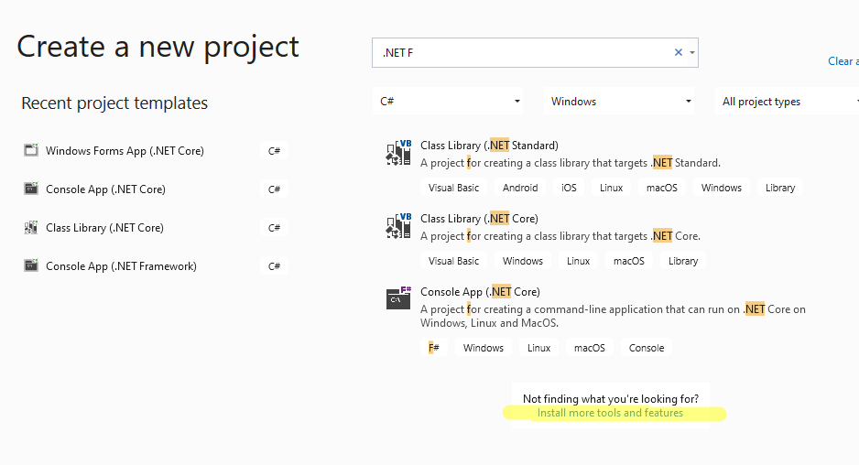
Visual studio
Možno je, da bo potrebno namestiti dodatke
Windows Forms App (.Net Framework) ni načeloma vedno nameščena

Slide 9
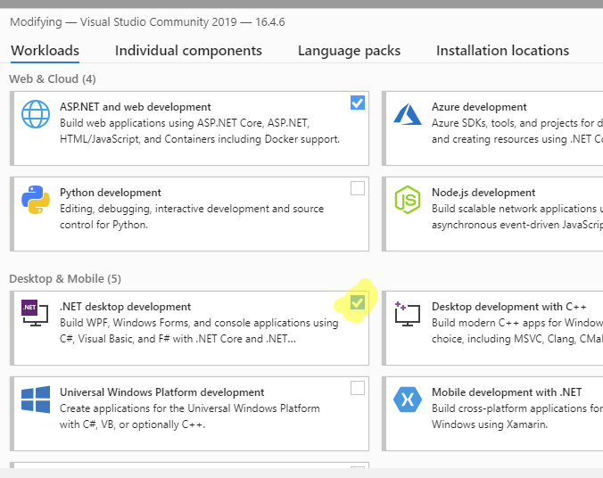
Odkljukamo .NET deskop development
Namestitev lahko traja kar nekaj časa
(še posodobitve …)

Slide 10
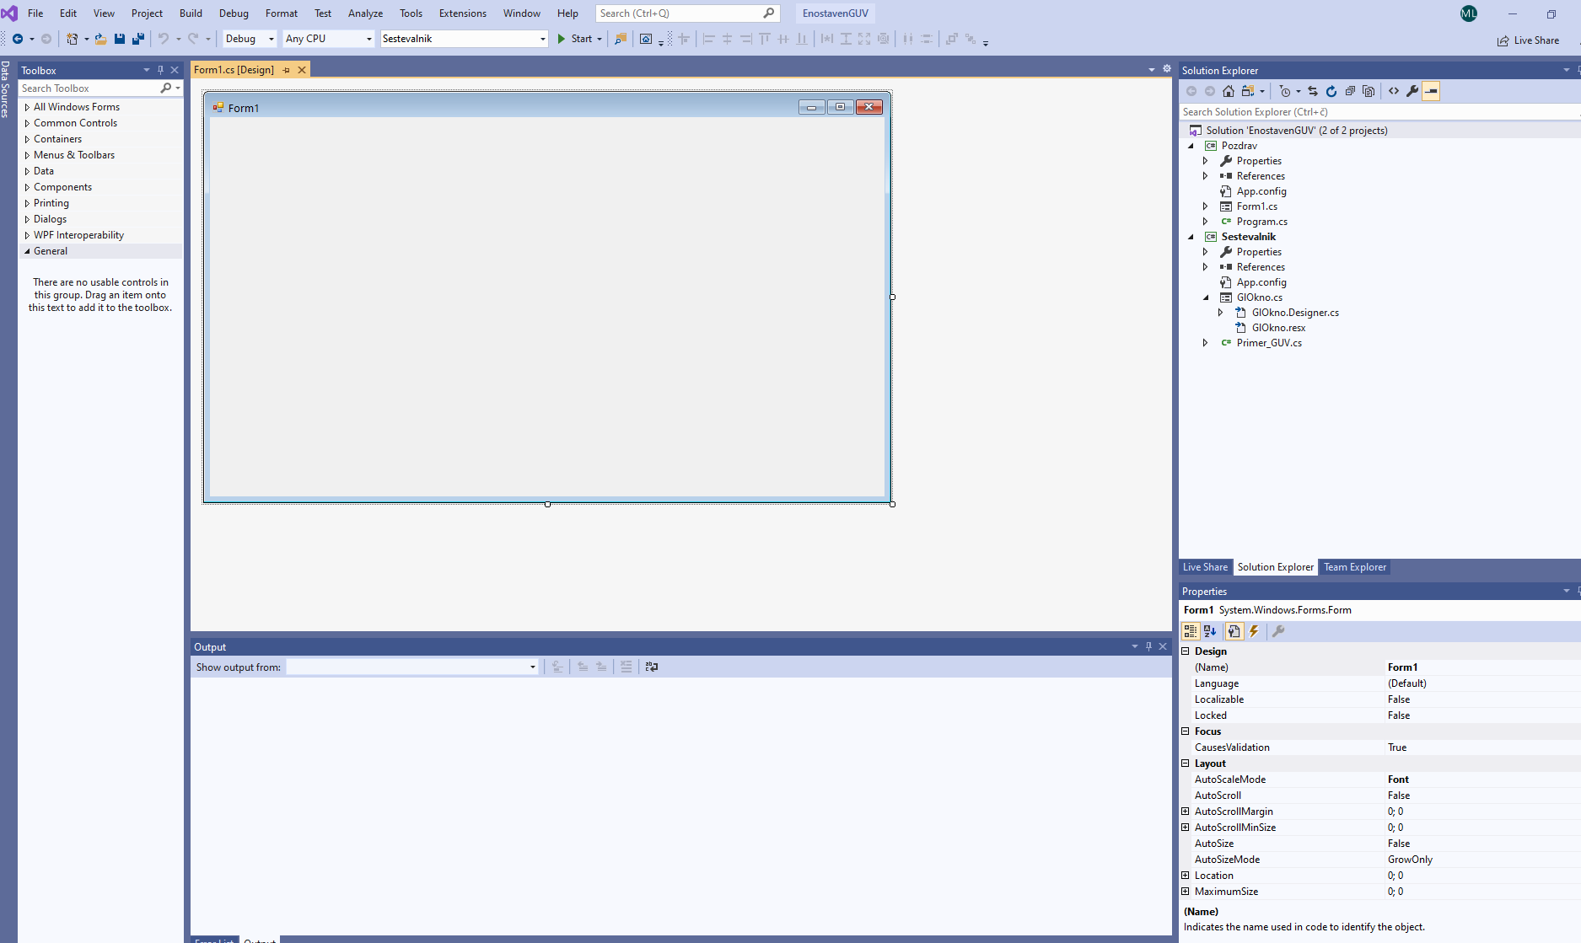
Dogodkovno programiranje, GUV in C#
Začetna slika je drugačna
Način Design
Grafični pogled
Orodjarna z gradniki
Več datotek (cs)
Lastnosti gradnika

Slide 11
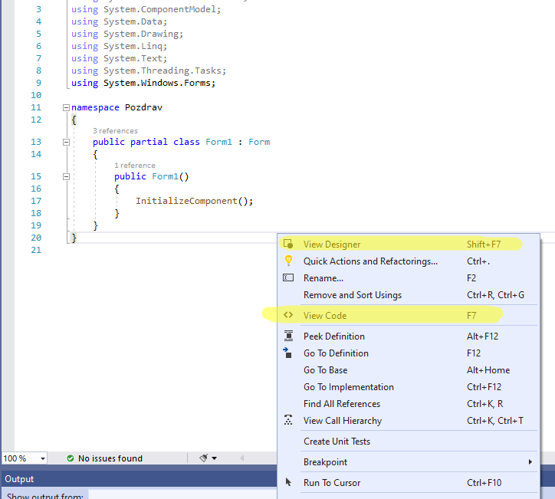
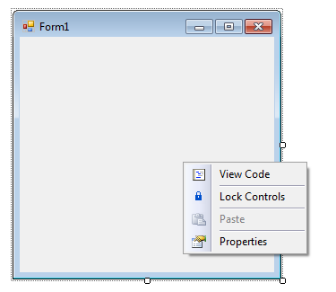
Preklopi med načrtovanjem (Designer) in kodiranjem (Code)
Desni klik (ali F7 oz Shift-F7)
  View Designer
  View Code

Slide 12
Kje je program?
Tri datoteke
  Form1.cs
    Dejansko bomo kodo pisali več ali manj tukaj
  Program.cs
    Vsebuje metodo main, ki "zažene zadevo"
  Form1.Designer.cs
    V Solution Explorer kliknemo na + pred Form1.cs
    Samo-generirana koda
      Nikoli ne popravljamo ročno, ker bo okolje samo lahko stvari "popravilo nazaj"
Vse bomo na ustrezen način preimenovali!

Slide 13
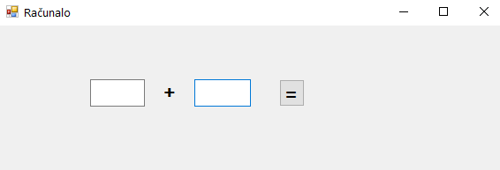
DEMO ("končnega" izdelka)
Računalo

Slide 14
Ustvarimo najprej "videz"

Slide 15
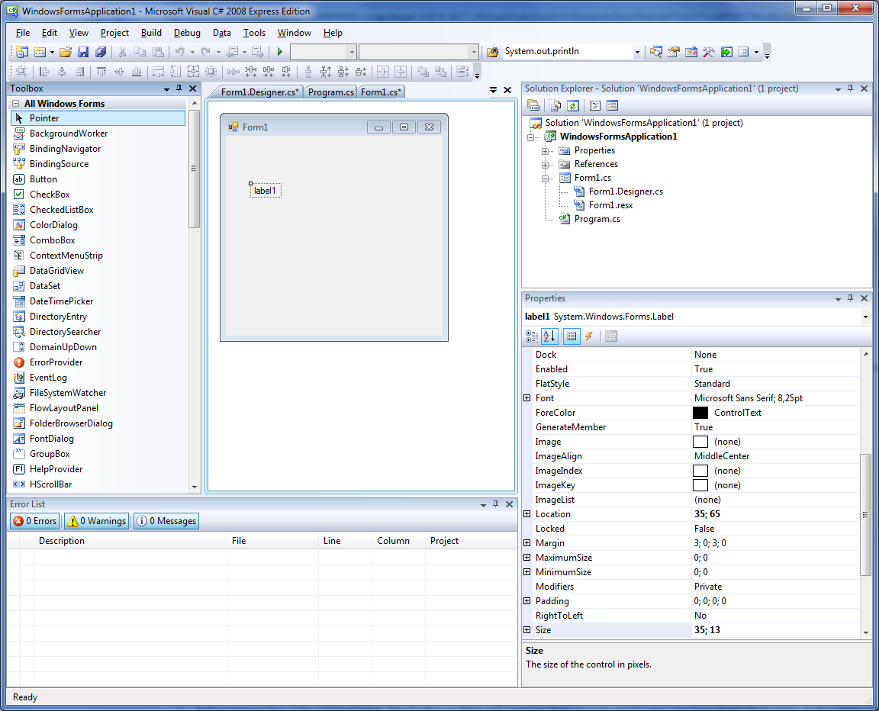
Načrtovanje uporabniškega vmesnika
Dodajanje različnih komponent (control)
View Toolbox
Drag and Drop
Properties
Pogled v kodo

Slide 16
Skupne lastnosti
Property | Description
Anchor | Specifies how the control behaves when its container is resized. See the next section for a detailed explanation of this property.
BackColor | The background color of a control.
Bottom | Specifies the distance from the top of the window to the bottom of the control. This is not the same as specifying the height of the control.
Dock | Docks a control to the edges of its container. See the next section for a more detailed explanation of this property.
Enabled | Setting Enabled to true usually means that the control can receive input from the user. Setting Enabled to false usually means that it cannot.
ForeColor | The foreground color of the control.
Height | The distance from the top to the bottom of the control.
Left | The left edge of the control relative to the left edge of its container.
Name | The name of the control. This name can be used to reference the control in code.
Parent | The parent of the control.
Right | The right edge of the control relative to the left edge of its container.
TabIndex | The number the control has in the tab order of its container.
TabStop | Specifies whether the control can be accessed by the Tab key.
Tag | This value is usually not used by the control itself. It enables you to store information about the control on the control itself. When this property is assigned a value through the Windows Forms Designer, you can only assign a string to it.
Text | Holds the text that is associated with this control.
Top | The top edge of the control relative to the top of its container.
Visible | Specifies whether the control is visible at runtime.
Width | The width of the control.

Slide 17
Najbolj tipične komponente
Label
  napis / oznaka
  Namen
    pojasnjevanje drugih komponent
    izpis obvestil, rezultatov
  Lastnosti
    Text (kaj na oznaki piše)
TextBox
  Vnosno polje
  Namen
    Vnos podatkov
  Lastnosti
    Text (vsebina vnosnega polja)
    Lines (tabela vrstic)

Slide 18
Najbolj tipične komponente
Button
  Gumb
  Namen
    Proženje dogodkov
  Lastnosti
    Text (kaj na gumbu piše)
GroupBox
  vsebnik
  Namen
    Združuje druge gradnike
    RadioButton …

Slide 19
DEMO
Računalo

Slide 20
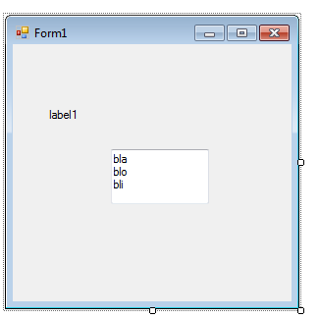
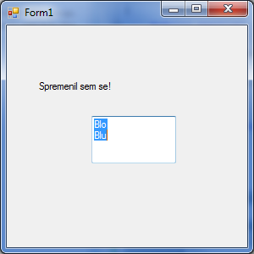
Programsko spreminjanje lastnosti
Form1_Load
  Dejansko sprogramiramo metodo, ki se zgodi ob dogodku Load
  Ko se naloži ustrezna forma
private void Form1_Load(object sender, EventArgs e)
{
textBox1.Lines = new string[]{"Blo","Blu"};
label1.Text = "Spremenil sem se!";
}

Slide 21
Dogodkovno programiranje
Kaj so dogodki
Podobno kot izjeme
  Nek objekt vrže (dvigne) dogodek (kot izjema s throw)
  Lahko predpišemo, kaj se zgodi, ko pride do dogodka
Ne obstaja pa try … catch
Prijava (subscription) na dogodek
  Sestava metode, ki se izvede, ko se dogodek zgodi
  Event handlers

Slide 22
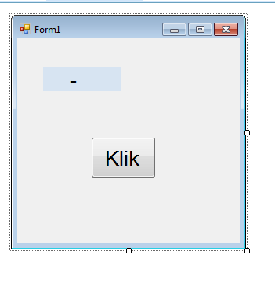
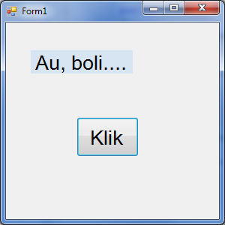
Primer
Radi bi se prijavili na dogodek Klik na gumb

Slide 23
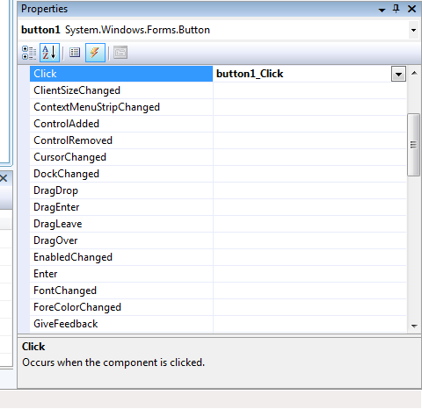
Prijava na dogodke
Na najbolj značilne za komponento
  Dvojni klik
  Klik na strelo v Properties
private void button1_Click(object sender, EventArgs e)
{
label1.Text = "Au, boli....";
}

Slide 24
Dogodki
Event | Description
Click | Occurs when a control is clicked. In some cases, this event also occurs when a user presses the Enter key.
DoubleClick | Occurs when a control is double-clicked. Handling the Click event on some controls, such as the Button control, means that the DoubleClick event can never be called.
DragDrop | Occurs when a drag-and-drop operation is completed — in other words, when an object has been dragged over the control, and the user releases the mouse button.
DragEnter | Occurs when an object being dragged enters the bounds of the control.
DragLeave | Occurs when an object being dragged leaves the bounds of the control.
DragOver | Occurs when an object has been dragged over the control.
KeyDown | Occurs when a key is pressed while the control has focus. This event always occurs before KeyPress and KeyUp.
KeyPress | Occurs when a key is pressed while a control has focus. This event always occurs after KeyDown and before KeyUp. The difference between KeyDown and KeyPress is that KeyDown passes the keyboard code of the key that has been pressed, whereas KeyPress passes the corresponding char value for the key.
KeyUp | Occurs when a key is released while a control has focus. This event always occurs after KeyDown and KeyPress.
GotFocus | Occurs when a control receives focus. Do not use this event to perform validation of controls. Use Validating and Validated instead.
LostFocus | Occurs when a control loses focus. Do not use this event to perform validation of controls. Use Validating and Validated instead.
MouseDown | Occurs when the mouse pointer is over a control and a mouse button is pressed. This is not the same as a Click event because MouseDown occurs as soon as the button is pressed and before it is released.
MouseMove | Occurs continually as the mouse travels over the control.
MouseUp | Occurs when the mouse pointer is over a control and a mouse button is released.
Paint | Occurs when the control is drawn.
Validated | Fires when a control with the CausesValidation property set to true is about to receive focus. It fires after the Validating event finishes and indicates that validation is complete.
Validating | Fires when a control with the CausesValidation property set to true is about to receive focus. Note that the control to be validated is the control that is losing focus, not the one that is receiving it.

Slide 25
Dopolnimo
Da se nekaj zgodi, ko "vstopimo" področje gumba

Slide 26
Dva dogodka nad gumbom
V MouseHover vpišemo kajPa
Form1.cs
private void button1_Click(object sender, EventArgs e)
{
label1.Text = "Au, boli....";
}
private void kajPa(object sender, EventArgs e)
{
label1.Text = "Da me ne boš slučajno ...";
}

Slide 27
DEMO (kodiramo)
Računalo

Slide 28
WPF

Slide 29
Na kratko
Windows Presentation Fundation
  Način opisovanja GUV
  https://www.wpf-tutorial.com/
Kaj je XAML
  eXtensible Application Markup Language
  XML
  HTML
Prednosti WPF
Enostaven zgled

Slide 30
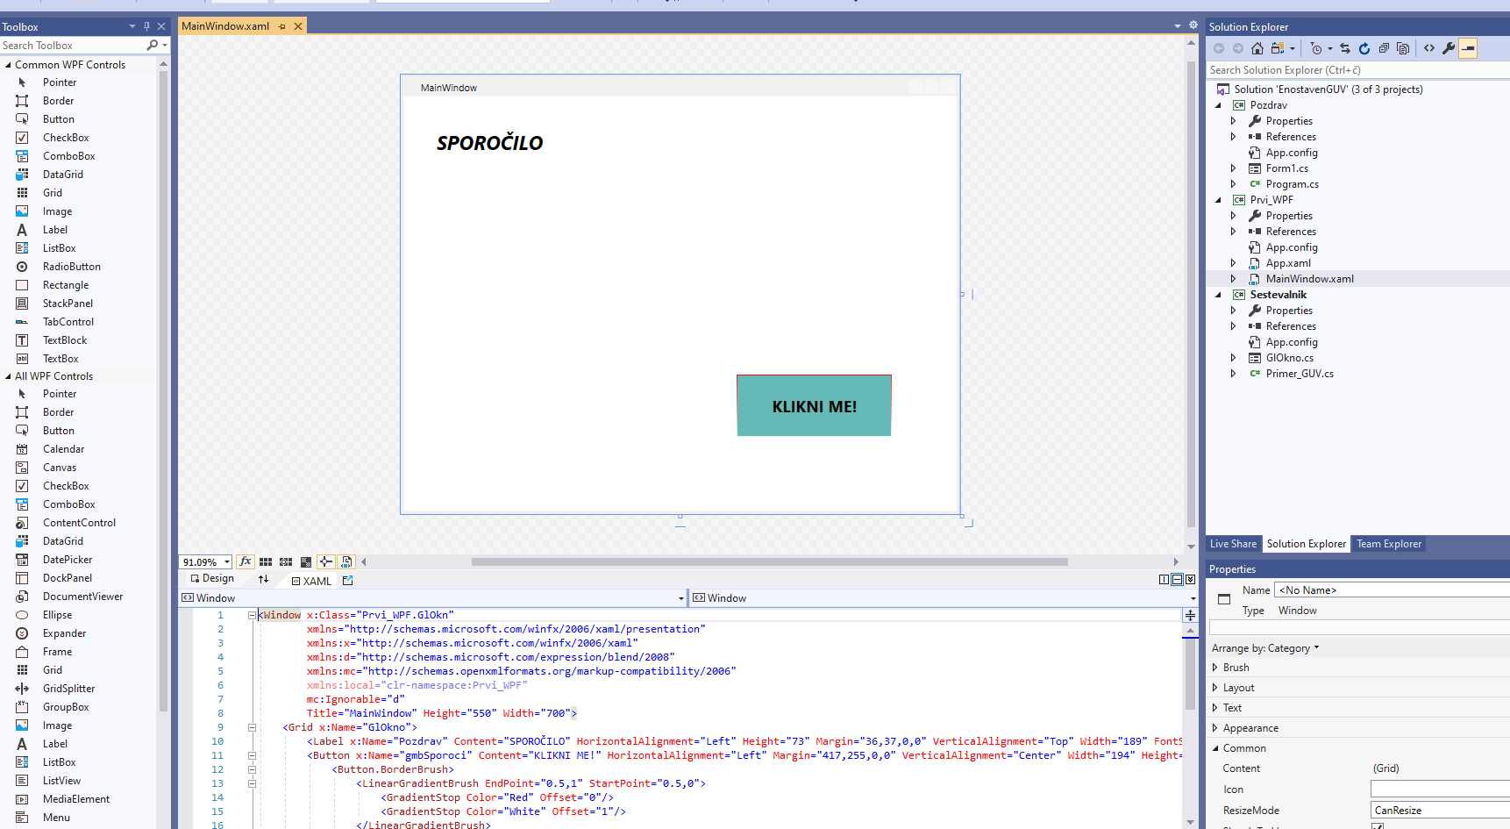
Visual Studio (WPF App (.NET Framework))

Slide 31
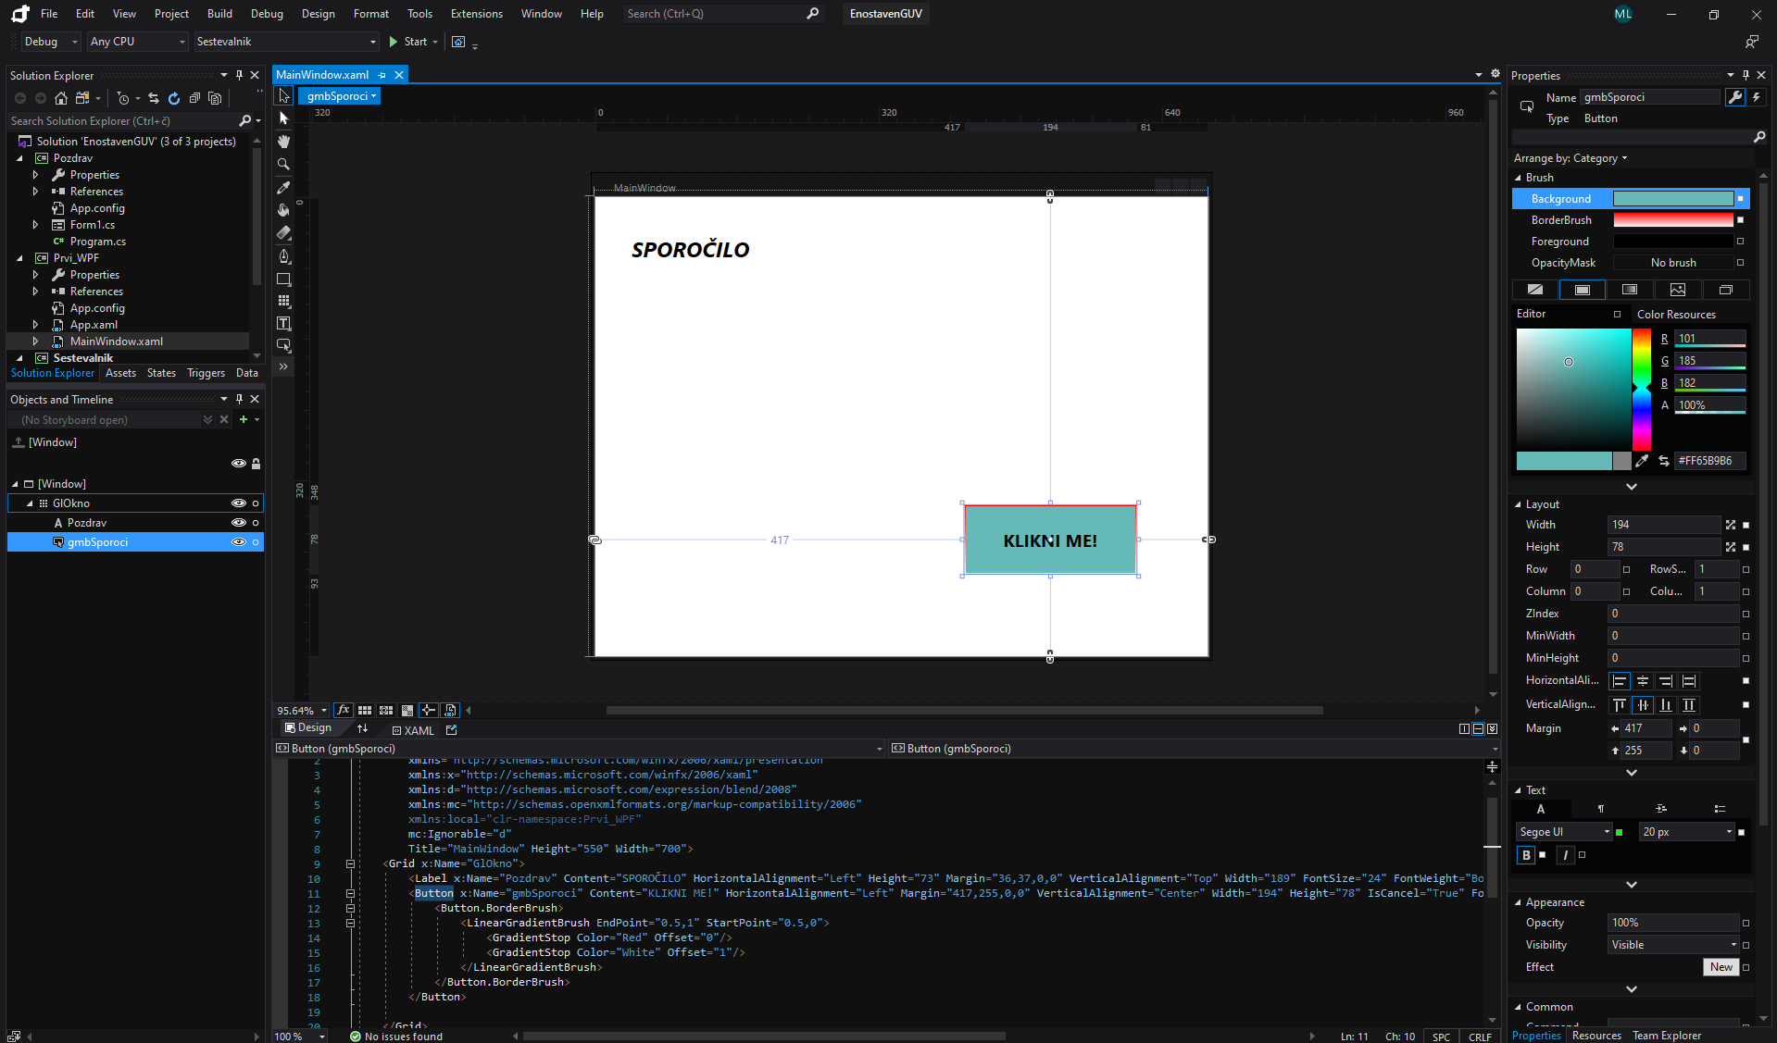
Visual Blend

